Slide 1
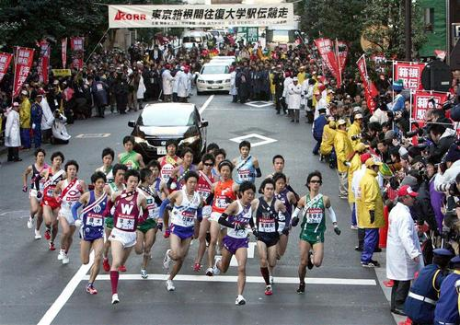
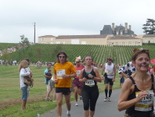

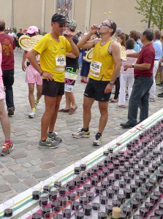
日印国交樹立60周年記念事業【その1】
「駅伝大会開催企画」
｢日本人のインドに対するイメージを変え、インドに日本の文化を知ってもらい、
日本とインドの距離を近づけ、日印相互理解に貢献する」ことを目的としています
？？？なぜ｢駅伝」？？？
■記念行事準備委員会で話し合ったキーワードは「バンガロールの快適性」
「日印相互理解」そして「継続性」です
■日本発祥のスポーツである「エキデン」を、気候穏やかなバンガロールで
日本社会とバンガロール社会の協力のもと開催することで「双方の文化
交流」を図り、且つ今後定期的に開催することで、バンガロールと日本の
距離を毎年縮めていくことを目的に企画しました

Slide 2
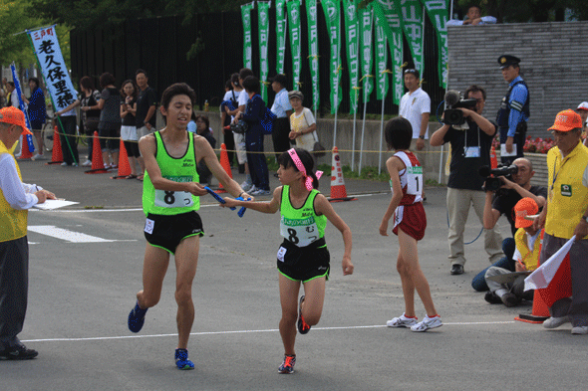
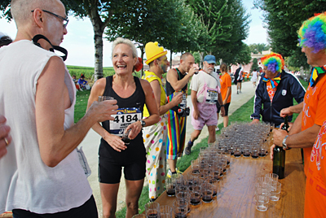
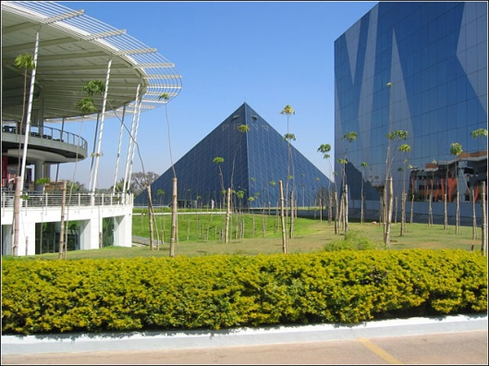
1. 【駅伝の魅力・アドバンテージ】
日本発祥のスポーツで、「たすきをつなぐ」という特徴から、日本人が得意とする「チームワーク」や「心をつなぐ＝絆」ことを、インド社会に アピールできる。
2) 各選手の走行距離が短いことから、幅広く参加者を募ることができる
走行距離を自由に決められるため、バンガロールの良さをアピール できるコースを設定しやすい 等々
2. 【大会のイメージ】
バンガロールの良さのひとつである「快適さ」をアピールできるような コース（植物園等）を設定し、日印共にバンガロールの良さを認識
2) 沿道や中継地点で日本料理（やきそば？）やインド料理（ドーサ？）
あるいはバンガロールワインを提供して、お互いの食の良さを楽しむ
3) ブドウ畑やワイナリーを走るコースを設定して、バンガロールの良さを
アピール・再認識
4) インドを代表する企業のひとつであるインフォシスの敷地内を走らせて
もらい、日本にその壮大さをアピールする 等々

Slide 3
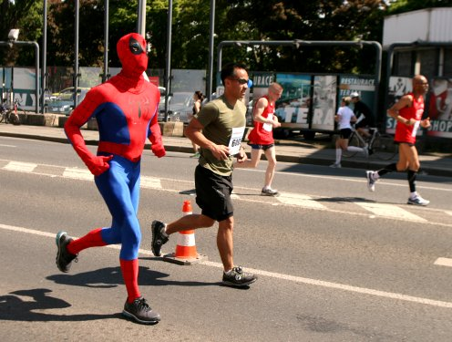



3. 【課題】
走行場所の許可、沿道警備やボランティア、医療体制等を考えると 日本人だけではできない。
開催にはある程度の資金が必要であり、日印双方から協賛を得る 必要がある ⇒資金集めが必要
ただ開催するだけではなく、日本人だけで盛り上がっても意味がない。参加者やボランティアを募る段階から盛り上げを図り、バンガロール市民や日本に発信してゆく必要がある ⇒情宣活動が必要 ⇒インド側の協力と盛り上げが不可欠
4. 【お願い】
駅伝準備委員会では、ご協力いただける方、大会運営にご興味のある方を広く募集しております。
■インド側と交渉していただける方
■駅伝やマラソンのご経験（走ること／運営）がある方
■資金調達のご経験がある方
■広告宣伝のご経験がある方、興味のある方
■IT（HP作成）にお詳しい方
■医療や衛生にお詳しい方
■お祭り好きの方

Slide 4
駅伝大会開催について、是非ともご理解・ご賛同頂き度くお願い申し上げます。
また、準備委員としてご参加いただける皆様を広く募集しています。
ご参加頂ける方は、担当の大本までご連絡下さいますようお願いいたします。
大本アドレス：shuuji.oomoto@rep.ms-ins.com
大本携帯：+91-90081-85566
よろしくお願いいたします
み

